Slide 1



质量事件分析总结—1pager
Notes:
大楼：删除
图片：换一张，科技感
名称：公司简介
“广东大普通信技术股份有限公司”放在正下方or右下方

Slide 2
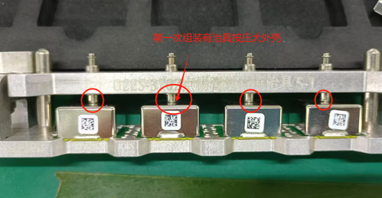
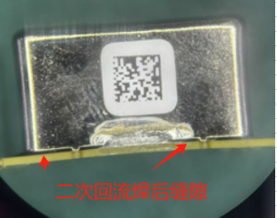
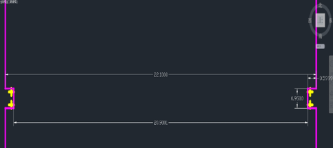
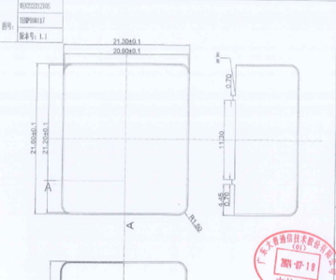
重点问题/重大事件（进行中）—2pager
Site地点 生产1、2线 | Owner# 林振宝 | Customer/Supplier/Internal 内部 | External Quality Incident 内部质量事件
报告日期 2024/11/5 | 制造日期 11/2 | 产品名称/物料名称（料号） O22S-3704-10.00MHz |  | 缺陷 转换板与大外壳缝隙大
Problem Description 问题描述 | 不良内容：转换板与大外壳过炉后缝隙偏大，大外壳弹出PCB凹糟 发生状况: ①发现场所：装配QC1 ②不良发现日：2024/11/22 ③不良率：N=1886 R=129 P=6.83%
Cause analysis 原因分析 | 大外壳品号：WEN222212Y0S版本1.1，内尺寸要求：21.2*20.9±0.1mm PCB品号：PYO2522026宽度尺寸22.1±0.1mm，凹槽0.95*0.6±0.1mm PCB放置外壳理论宽度20.7~21.2mm，中心值20.9mm，当大外壳内尺寸来料偏下限，PCB凹槽来料宽度偏上限， 两个因素在一起就造成尺寸不匹配大外壳无法装入PCB板， 生产在组装大外壳时由于外壳与转换板凹糟尺寸偏差不大，作业员就用手把大外壳按压装入装换板点锡膏过炉，本次组装转换板有治具按压住大外壳所以外壳未弹出PCB 凹糟，再模拟过第二次回流焊时大外壳与转换板两边锡膏重融，大外壳没有治具按就压弹出转换板凹糟产生缝隙
Containment 围堵措施 | 模拟二次回流焊后产品全部全检外观，大外壳崩离转换板凹糟的产品全部隔离
Root Cause 根本原因 | 研发物料搭配尺寸设计上的缺陷，只考虑单种物料尺寸上下限的范围，未考虑到两种物料搭配后尺寸是否能满足需求， 作业员在组装大外壳时发现只有一点未装到位就用手把大外壳按压装入装换板点锡膏过炉、未反馈给组长或QE处理，
Corrective Actions 改进措施 | 涉及两种物料搭配尺寸要求时，（新产品上线评审通用Check）表中增加评审要求 PCB品号：PYO2522026，4个凹槽深度0.6±0.1mm公差精度要提高，建议做到0.6+0.1mm，只做单边公差（和工程师确认尺寸更改要求） WEN222212Y0S版本1.1宽度内尺寸建议改为21+0.05mm，只做单边公差，其它尺寸受内尺寸修改影响的应同步做相应修改 宣导作业员在操作过程中只要发现异常与正常组装不一致时就及时反馈到组长、QE确认分析原因，
Risk/Claim/Help Needed 风险/索赔/帮助 | 外观全检不良能拦截在调式QC1工序，
Notes:
图片：公司大楼
大普通信2005年成立于粤港澳大湾区松山湖，一家集研发、制造、销售、服务于一体的现代移动通信解决方案及核心器件、芯片供应商。
跟随于3G，成长于4G，领先于5G，历经17年的沉淀，已成为全球五大通信设备商及主要设备提供商的战略合作伙伴。
为全球20+个国家、1700+家海内外客户提供优质的产品和服务，致力于为ICT领域的客户提供从芯片、模组到设备的整体解决方案。
国际化的研发，制造，销售和服务能力，为全球客户提供服务。

Slide 3





Grow together, Enjoy together, Success together！
Web：www.dptel.com
E-mail：sales@dptel.com
Tel：+86-769-88010888
Wechat

